Slide 1
CIGN 2023
ORGANIZACIÓN MANDO Y CONTROL
Álvaro Sampedro Covarrubias
Capitán de Corbeta

Slide 2
CUC N°1
Sólo una hoja en blanco en su mesa y un lápiz que no se pueda borrar lo escrito por éste.
Tiene 10 minutos para responder, que comienzan a contar con la siguiente diapositiva.

Slide 3
CUC N°1
De acuerdo a la lectura del artículo “El mando y control: ¿un arte perdido? (McIntyre, 2020)” ¿cuál es la confusión que plantea el autor respecto al real significado del arte de mando y control? Contextualice su respuesta a nivel táctico en base a su experiencia como director dentro del AIO de un buque Escuadra (2 puntos).
¿Cuáles son los niveles de conducción que considera la orgánica nacional? (8 puntos).
De acuerdo a lectura del artículo “La versión 25ª del ejercicio naval más grande del mundo (Gómez, 2016)” ¿qué autoridad dentro del diagrama de la organización de tarea retuvo el Full Command? (2 puntos).
Indique 2 responsabilidades particulares de la AAW que normalmente el OTC delega al AAWC? (4 puntos).
En el caso hipotético que por la falta de personal calificado a bordo sólo pudiese cubrir tres niveles del AIO y aún así cumplir con los roles del buque ¿cuáles escogería? (6 puntos).
¿Cuál es el sistema de manejo de combate de las unidades clase “23”? (2 puntos).

Slide 4
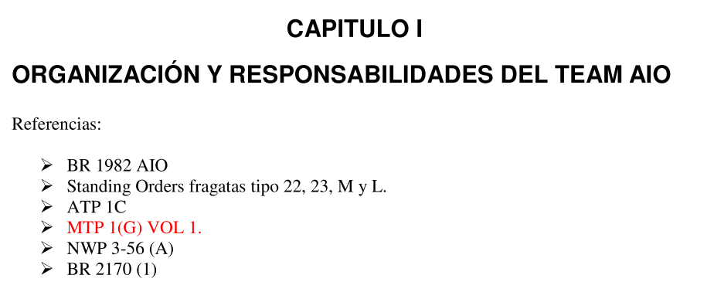
REF.: MAPROTAC, CAPÍTULO 1

Slide 5
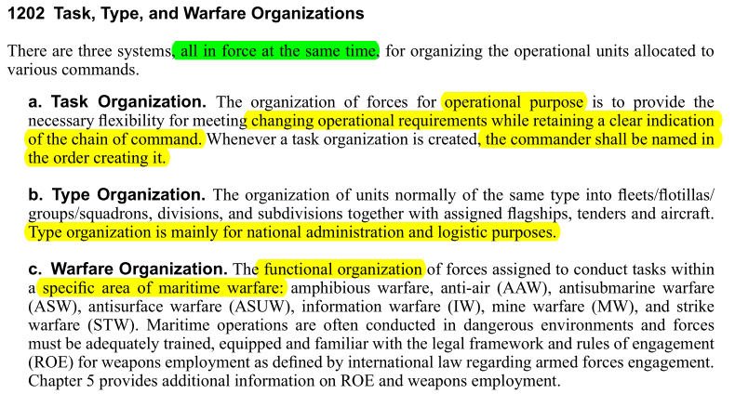
REF.: MTP-1(H)(1) VOL 1

Slide 6
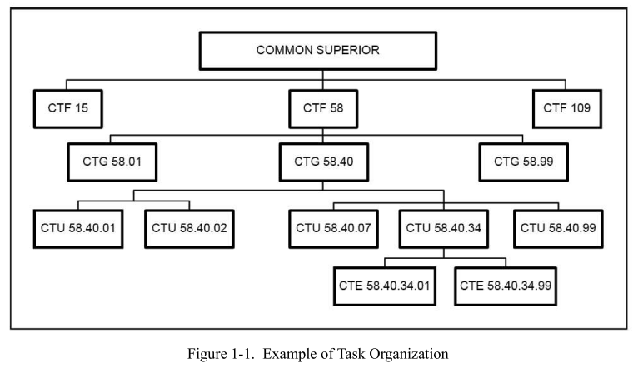
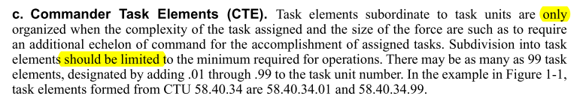
REF.: MTP-1(H)(1) VOL 1

Slide 7
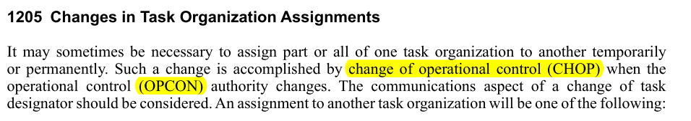

REF.: MTP-1(H)(1) VOL 1

Slide 8
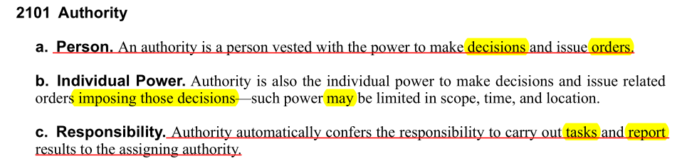
REF.: MTP-1(H)(1) VOL 1

Slide 9
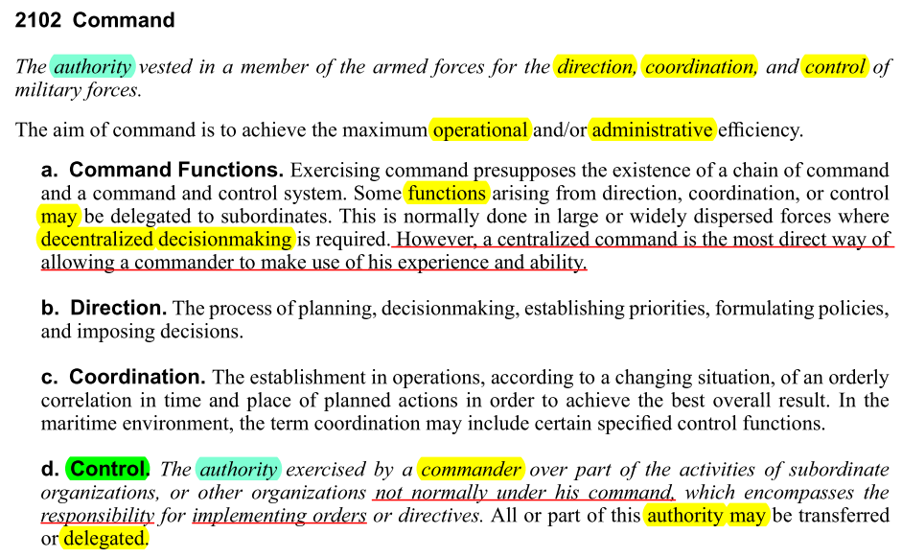
REF.: MTP-1(H)(1) VOL 1

Slide 10
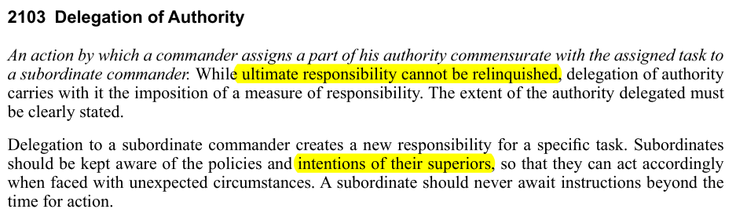
REF.: MTP-1(H)(1) VOL 1

Slide 11
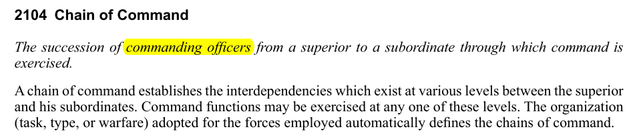
REF.: MTP-1(H)(1) VOL 1

Slide 12
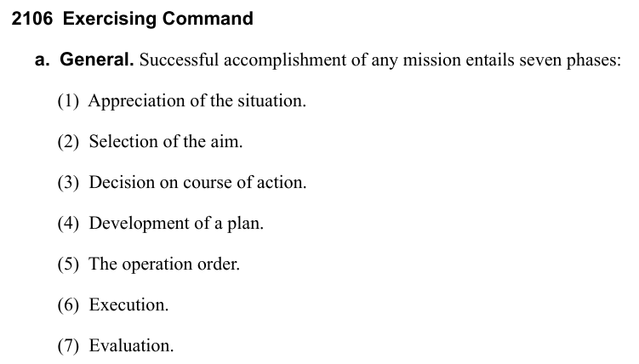
REF.: MTP-1(H)(1) VOL 1

Slide 13
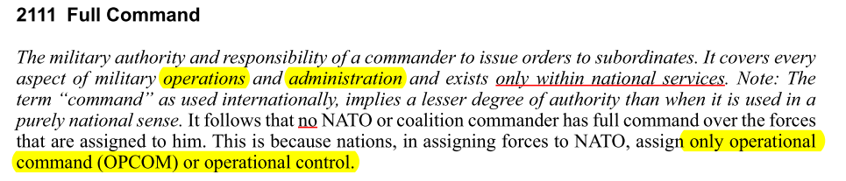
REF.: MTP-1(H)(1) VOL 1

Slide 14
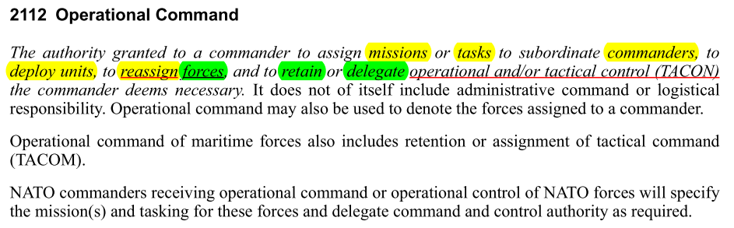
NIVELES
POLÍTICO
ESTRATÉGICO
OPERACIONAL
TÁCTICO
NIVELES
MANDO OPERACIONAL
CONTROL OPERACIONAL
MANDO TÁCTICO
CONTROL TÁCTICO
REF.: MTP-1(H)(1) VOL 1

Slide 15
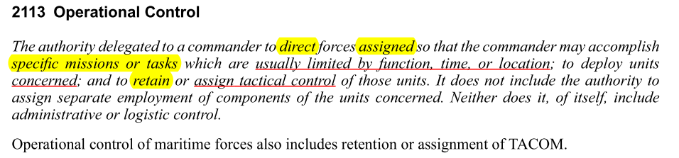
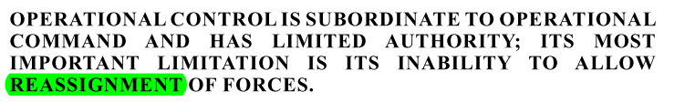
NIVELES
POLÍTICO
ESTRATÉGICO
OPERACIONAL
TÁCTICO
NIVELES
MANDO OPERACIONAL
CONTROL OPERACIONAL
MANDO TÁCTICO
CONTROL TÁCTICO
REF.: MTP-1(H)(1) VOL 1

Slide 16
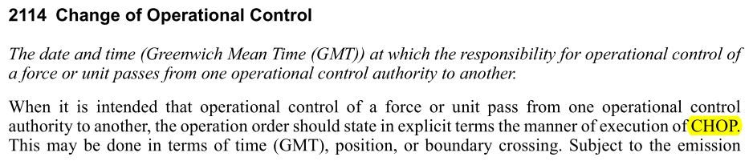
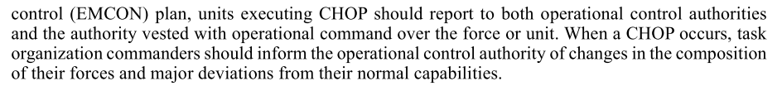
NIVELES
POLÍTICO
ESTRATÉGICO
OPERACIONAL
TÁCTICO
NIVELES
MANDO OPERACIONAL
CONTROL OPERACIONAL
MANDO TÁCTICO
CONTROL TÁCTICO
REF.: MTP-1(H)(1) VOL 1

Slide 17
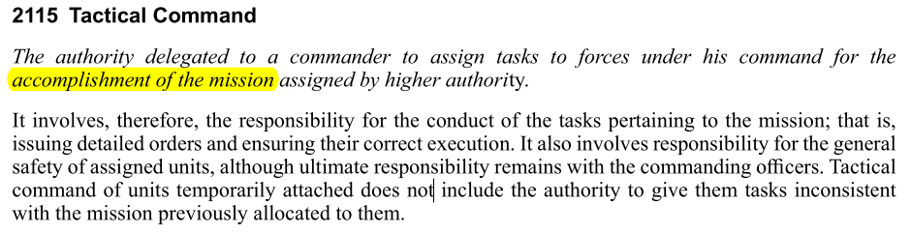
NIVELES
POLÍTICO
ESTRATÉGICO
OPERACIONAL
TÁCTICO
NIVELES
MANDO OPERACIONAL
CONTROL OPERACIONAL
MANDO TÁCTICO
CONTROL TÁCTICO
REF.: MTP-1(H)(1) VOL 1

Slide 18
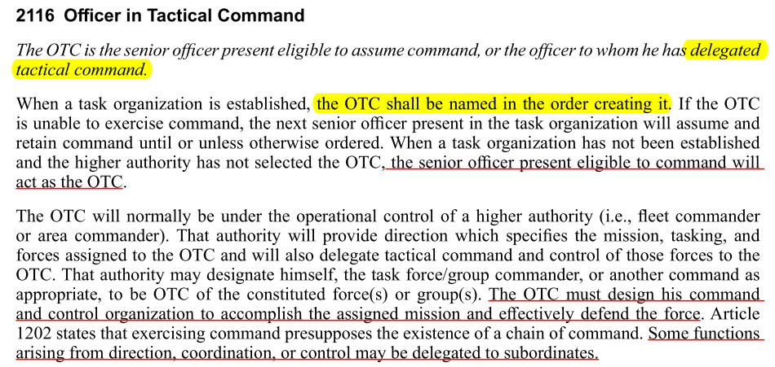
NIVELES
POLÍTICO
ESTRATÉGICO
OPERACIONAL
TÁCTICO
NIVELES
MANDO OPERACIONAL
CONTROL OPERACIONAL
MANDO TÁCTICO
CONTROL TÁCTICO
REF.: MTP-1(H)(1) VOL 1

Slide 19
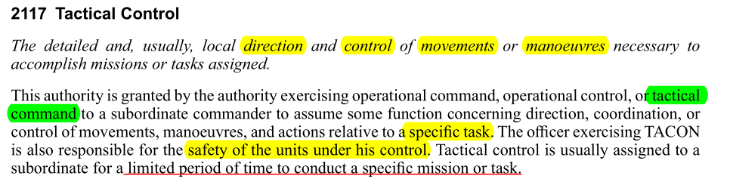
NIVELES
POLÍTICO
ESTRATÉGICO
OPERACIONAL
TÁCTICO
NIVELES
MANDO OPERACIONAL
CONTROL OPERACIONAL
MANDO TÁCTICO
CONTROL TÁCTICO
REF.: MTP-1(H)(1) VOL 1

Slide 20
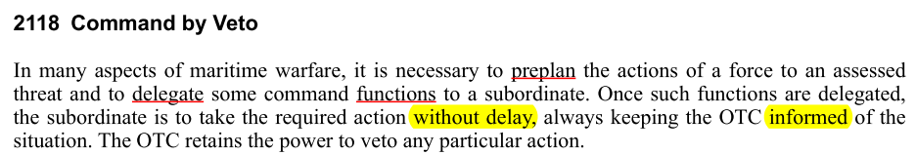
NIVELES
POLÍTICO
ESTRATÉGICO
OPERACIONAL
TÁCTICO
NIVELES
MANDO OPERACIONAL
CONTROL OPERACIONAL
MANDO TÁCTICO
CONTROL TÁCTICO
REF.: MTP-1(H)(1) VOL 1

Slide 21
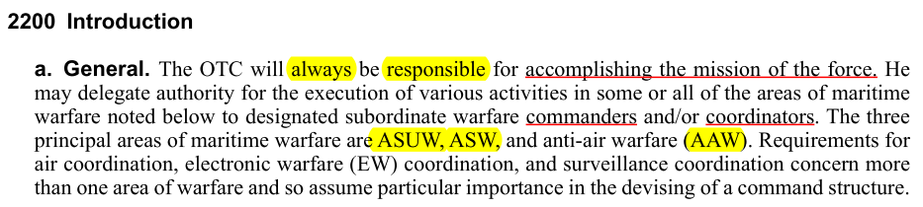
REF.: MTP-1(H)(1) VOL 1

Slide 22
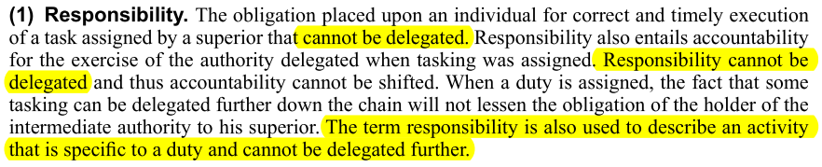
REF.: MTP-1(H)(1) VOL 1

Slide 23
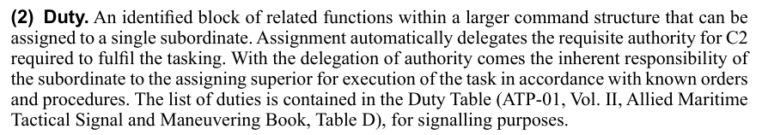
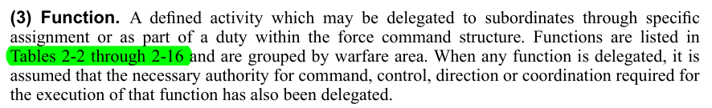
REF.: MTP-1(H)(1) VOL 1

Slide 24
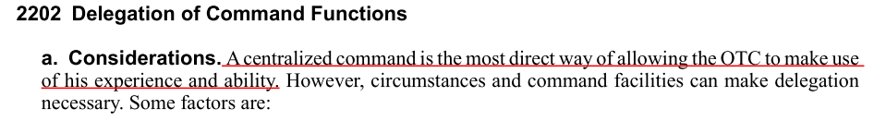
REF.: MTP-1(H)(1) VOL 1

Slide 25
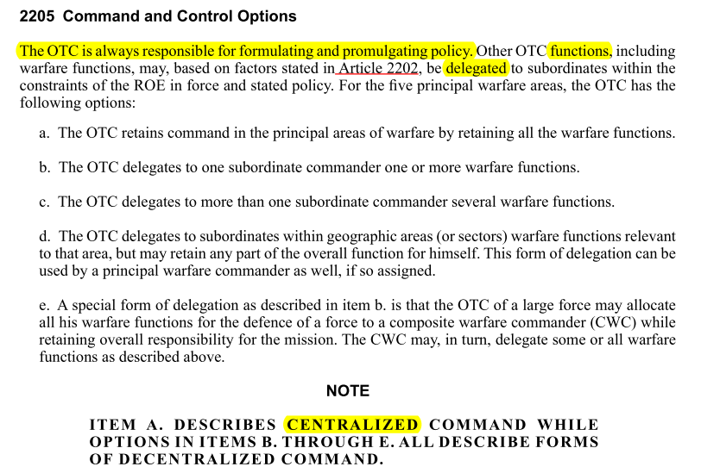
REF.: MTP-1(H)(1) VOL 1

Slide 26
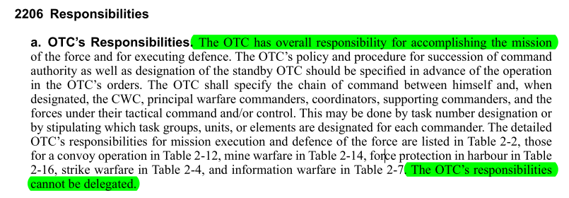
REF.: MTP-1(H)(1) VOL 1

Slide 27
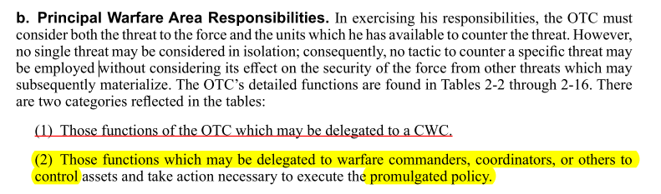
REF.: MTP-1(H)(1) VOL 1

Slide 28
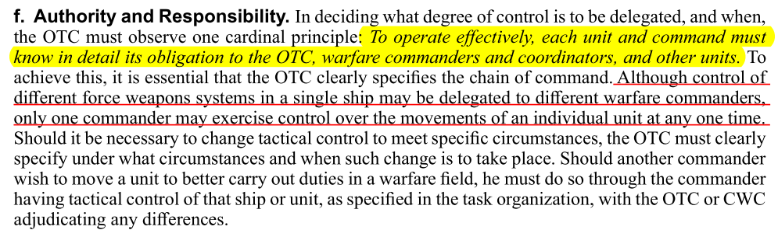
REF.: MTP-1(H)(1) VOL 1

Slide 29
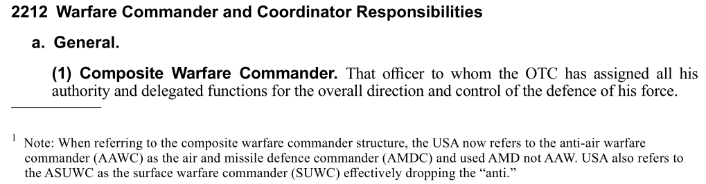
REF.: MTP-1(H)(1) VOL 1

Slide 30
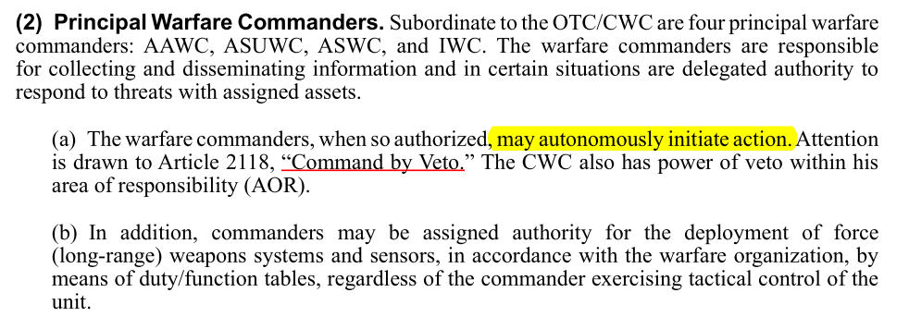
REF.: MTP-1(H)(1) VOL 1

Slide 31
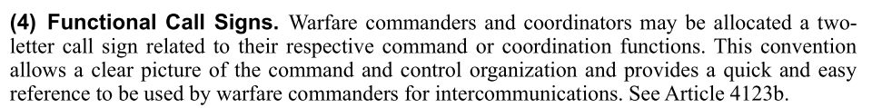
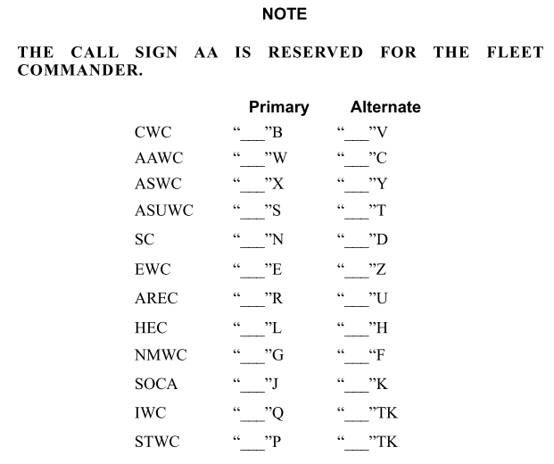
REF.: MTP-1(H)(1) VOL 1

Slide 32
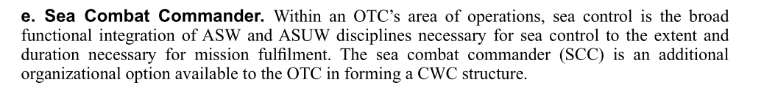
REF.: MTP-1(H)(1) VOL 1

Slide 33
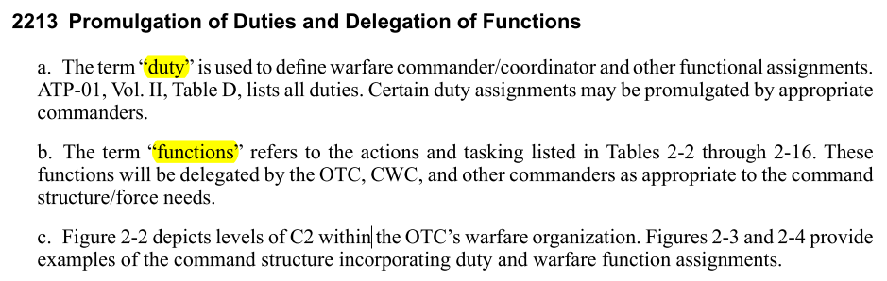
REF.: MTP-1(H)(1) VOL 1

Slide 34
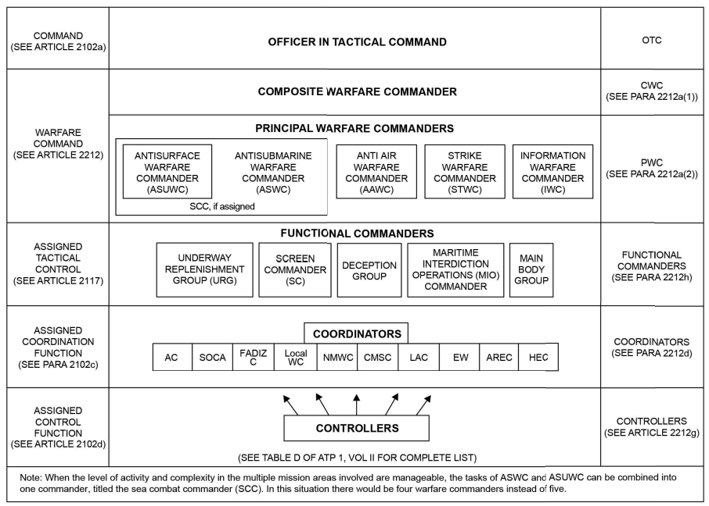
REF.: MTP-1(H)(1) VOL 1

Slide 35
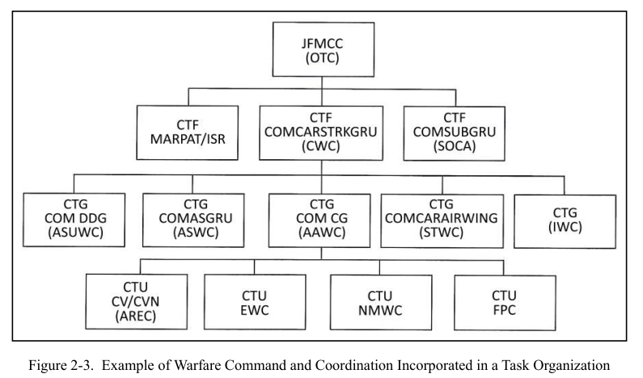
REF.: MTP-1(H)(1) VOL 1

Slide 36
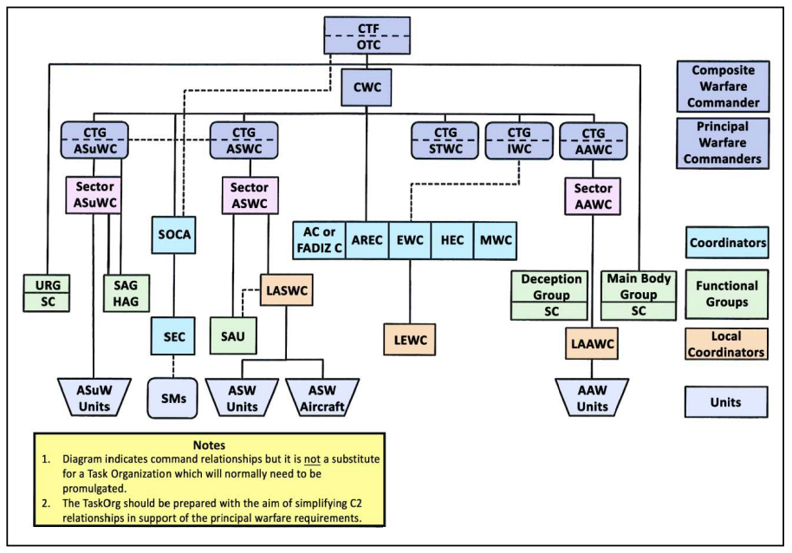
REF.: MTP-1(H)(1) VOL 1

Slide 37
VER TABLA DE DELEGACIONES EN
MTP-1 VOL I
REF.: MTP-1(H)(1) VOL 1

Slide 38
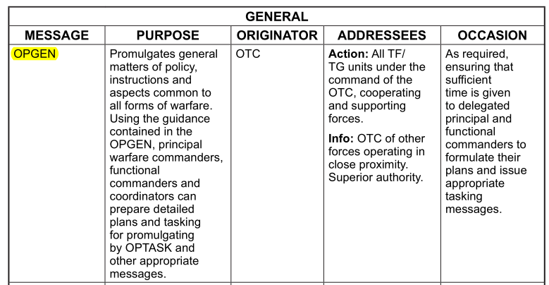
REF.: MTP-1(H)(1) VOL 1

Slide 39
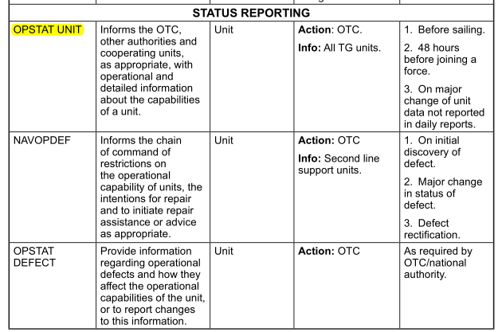
REF.: MTP-1(H)(1) VOL 1

Slide 40
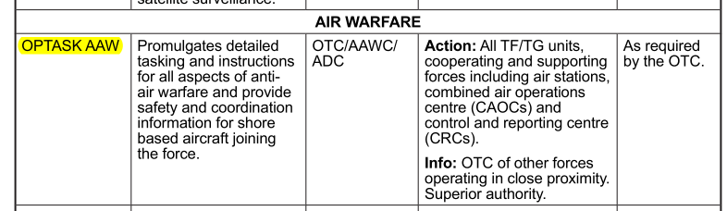
REF.: MTP-1(H)(1) VOL 1

Slide 41
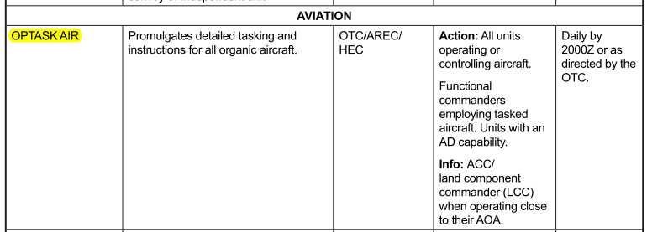
REF.: MTP-1(H)(1) VOL 1

Slide 42
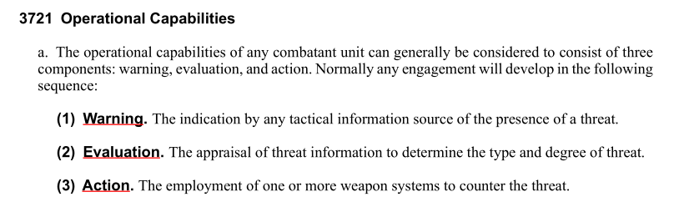
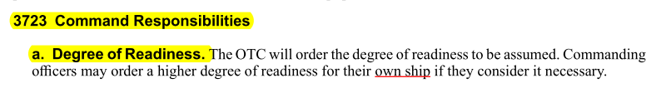
REF.: MTP-1(H)(1) VOL 1

Slide 43
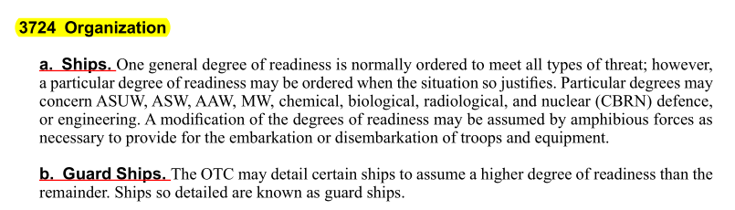
REF.: MTP-1(H)(1) VOL 1

Slide 44
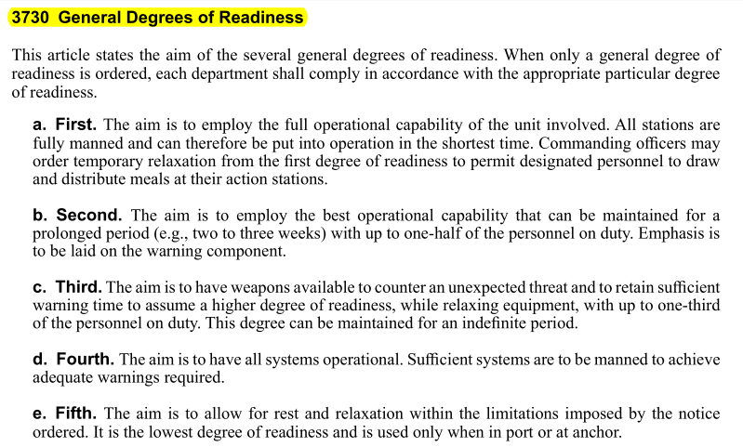
REF.: MTP-1(H)(1) VOL 1

Slide 45
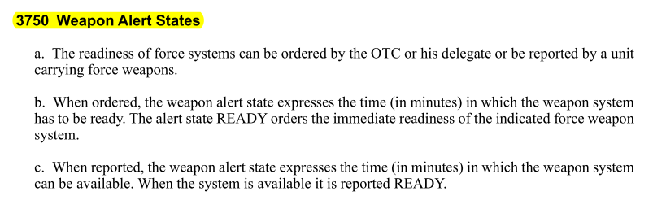
REF.: MTP-1(H)(1) VOL 1

Slide 46
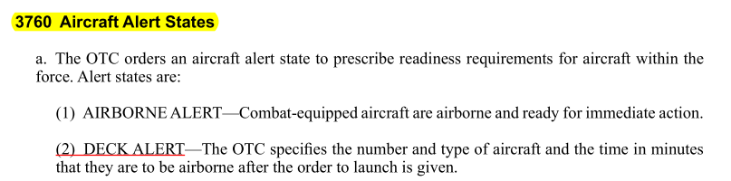
REF.: MTP-1(H)(1) VOL 1

Slide 47
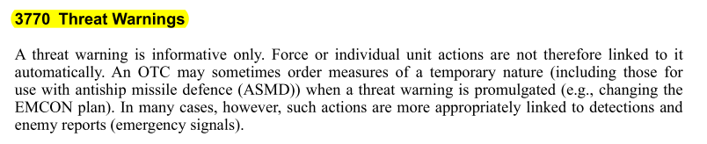
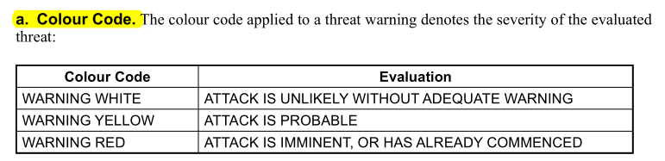
REF.: MTP-1(H)(1) VOL 1

Slide 48

REF.: MTP-1(H)(1) VOL 1

Slide 49

REF.: MTP-1(H)(1) VOL 1

Slide 50

REF.: MTP-1(H)(1) VOL 1

Slide 51

REF.: MTP-1(H)(1) VOL 1

Slide 52

REF.: MTP-1(H)(1) VOL 1

Slide 53

REF.: MTP-1(H)(1) VOL 1

Slide 54

REF.: MTP-1(H)(1) VOL 1

Slide 55

REF.: MTP-1(H)(1) VOL 1

Slide 56

REF.: MTP-1(H)(1) VOL 1

Slide 57

REF.: MTP-1(H)(1) VOL 1

Slide 58

REF.: MTP-1(H)(1) VOL 1

Slide 59

REF.: MTP-1(H)(1) VOL 1

Slide 60

REF.: MTP-1(H)(1) VOL 1

Slide 61

REF.: MTP-1(H)(1) VOL 1

Slide 62

REF.: MTP-1(H)(1) VOL 1

Slide 63

REF.: MTP-1(H)(1) VOL 1

Slide 64
VER GLOSARIO EN
MTP-1 VOL I
REF.: MTP-1(H)(1) VOL 1

Slide 65
CUC N°2
Sólo una hoja en blanco en su mesa y un lápiz que no se pueda borrar lo escrito por éste.
Tiene 10 minutos para responder, que comienzan a contar con la siguiente diapositiva.

Slide 66
CUC N°2
Como ADO del CTG 402.1 usted decide centralizar la AAW ¿qué orden debe dar? (2 puntos).
¿Dónde puede usted encontrar las funciones que ha retenido el OTC para una operación o ejercicio en particular respecto a la AAW? (2 puntos).
¿Qué tipo de organización es la COMAVNAV y la ESCUADRA? (4 puntos).
¿Cuál es el nivel de mando/control que tiene la COMAVNAV y la ESCUADRA de sus unidades dependientes? (4 puntos).
¿Cuál es el mando/control que se traspasa cuando una unidad dependiente de la COMAVNAV opera a bordo de una unidad Escuadra dentro de una organización de tarea? (6 puntos).
Dentro del Warfare Organization, indique 3 Principal Warfare Commanders que no sean STWC ni IWC (6 puntos).

